Slide 1
JPA
Java Persistence API

Slide 2
INTRODUCCIÓN
Java Persistence API, más conocida por JPA, es la API de persistencia desarrollada para la plataforma Java EE e incluida en el estándar EJB3.
Esta API busca unificar la manera en que funcionan las utilidades que proveen un mapeo objeto-relacional (orm).
BD
- BDOO – db4o → Orientado a objetos
- JDBC
- ORM
- Hibernate
- JPA
- iBatis
Spring Famework:
Creado por Rod Johnson
EJB es el estandar de persistencia, pero es demasiado
pesado y complejo en comparación con Spring y
la comunidad se fue más para String, dejando de
lado EJB.
Años más tarde los creadores de EJB cogieron lo mejor de
Hibernate (entidades(JPA) y Spring

Slide 3
INTRODUCCIÓN
Con EJB2 y el uso de objetos regulares (conocidos como POJOs –Plain Old Java Objects-) se perdían las ventajas de la Orientación a Objetos al tener que transformar Objetos a tablas y viceversa, a menos que se empleara algún Framework de persistencia (Hibernate, iBatis, etc).
El objetivo que persigue el diseño de esta API es no perder tales ventajas de la Orientación a Objetos.

Slide 4
INTRODUCCIÓN
Antes cuando teníamos que hacer una consulta en la base de datos, empleábamos JDBC directamente o Frameworks como iBatis e Hibernate.
De esta manera podíamos mapear una clase Java con una tabla de la base de datos y trabajar con la persistencia de los objetos (usando métodos del estilo a “select”, “insert”, “update” y “delete”).

Slide 5
INTRODUCCIÓN
Con JPA se pueden hacer cosas como:
Escribir el código de una clase y aunque no exista la tabla correspondiente en la base de datos JPA se encargará de crearla a partir de la clase. Si la tabla ya existe, entonces la usa.
Da igual el SGBD que utilicemos, se podría, por ejemplo, escribir la aplicación para acceder a MySQL y después con un ligero cambio acceder a Oracle o a cualquier otro.

Slide 6
INTRODUCCIÓN
Sincronización. Si queremos añadir dos columnas nuevas a cierta tabla cuando llevamos escritas varias sentencias SQL nos tocaría cambiar las sentencias.
Eso se acabó. Con JPA es tan sencillo como ir al código de nuestra clase java y añadir dos atributos nuevos que se mapearán como campos nuevos de la tabla.

Slide 7
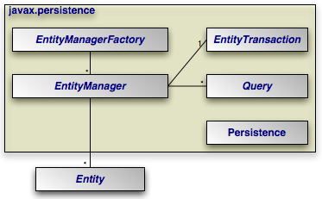
ARQUITECTURA
El siguiente diagrama muestra la relación entre los componentes principales de la arquitectura de JPA:
Varias de las interfaces del diagrama son sólo necesarias para su utilización fuera de un servidor de aplicaciones que soporte EJB 3, como es el caso del EntityManagerFactory que es ampliamente usado en desarrollo de aplicaciones de escritorio.

Slide 8
ARQUITECTURA
Por otra parte, las transacciones dentro de un servidor de aplicaciones se controlan mediante un mecanismo estándar (por el contenedor), por lo tanto la interfaz EntityTransaction tampoco es utilizada en este ambiente.

Slide 9
ARQUITECTURA
Persistence: La clase javax.persistence.Persistence contiene métodos estáticos de ayuda para obtener una instancia de EntityManagerFactory de una forma independiente al proveedor de la implementación de JPA.
EntityManagerFactory: La clase javax.persistence.EntityManagerFactory nos ayuda a crear objetos de EntityManager utilizando el patrón de diseño Factory (fábrica).

Slide 10
ARQUITECTURA
EntityManager: La clase javax.persistence.EntityManager es la interfaz principal de JPA utilizada para la persistencia de las aplicaciones. Cada EntityManager puede realizar operaciones CRUD (Create, Read, Update, Delete) sobre un conjunto de objetos persistentes.
Entity: La clase javax.persistence.Entity es una anotación Java que se coloca a nivel de clases Java serializables y que cada objeto de una de estas clases anotadas representa un registro de una base de datos.

Slide 11
ARQUITECTURA
EntityTransaction: Cada instancia de EntityManager tiene una relación de uno a uno con una instancia de javax.persistence.EntityTransaction.
Permite operaciones sobre datos persistentes de manera que agrupados formen una unidad de trabajo transaccional, en el que todo el grupo sincroniza su estado de persistencia en la base de datos o todos fallan en el intento.
En caso de fallo, la base de datos quedará con su estado original. Maneja el concepto de todos o ninguno para mantener la integridad de los datos.

Slide 12
ARQUITECTURA
Query: La interface javax.persistence.Query está implementada por cada proveedor de JPA para encontrar objetos persistentes manejando cierto criterio de búsqueda.
JPA estandariza el soporte para consultas utilizando Java Persistence Query Language (JPQL) y Structured Query Language (SQL).
Podemos obtener una instancia de Query desde una instancia de un EntityManager.

Slide 13
¿QUÉ NECESITAMOS PARA TRABAJAR CON JPA?
Un IDE (Eclipse en nuestro caso).
MySQL y el driver JDBC de conexión a la base de datos en el buildpath de Eclipse.
y por último y lo mas importante, para trabajar con JPA necesitamos una implementación de JPA. Existen muchos fabricantes que han hecho la suya. Nosotros utilizaremos EclipseLink, el cual se puede descargar desde:
http://www.eclipse.org/eclipselink/downloads/index.php#1.1.0

Slide 14
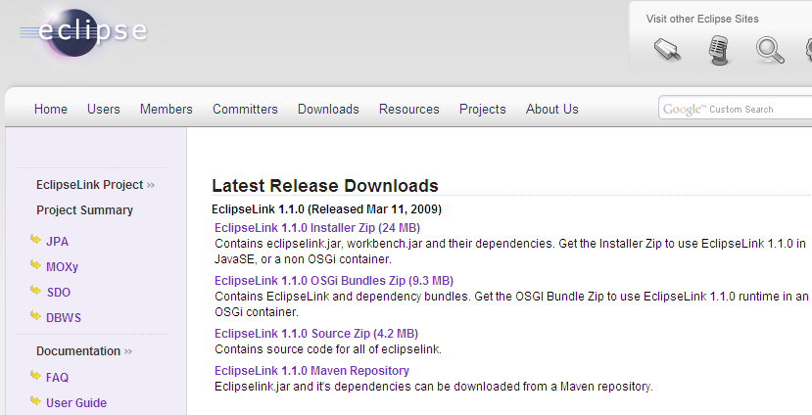
¿QUÉ NECESITAMOS PARA TRABAJAR CON JPA?
http://www.eclipse.org/eclipselink/downloads/index.php#1.1.0

Slide 15
¿QUÉ NECESITAMOS PARA TRABAJAR CON JPA?
Así que básicamente hay que descargar esta implementación, descomprimirla y copiar los siguientes .jar en el buildpath del proyecto:
  eclipselink.jar
  javax.persistence_1.0.0.jar
Ya tenemos todo lo que necesitamos para trabajar.

Slide 16
CLASES “ENTITY”
Para mapear una clase java con una tabla de la base de datos, tenemos que escribir lo que se llama una clase Entity.
Para ello escribimos nuestro Bean, con sus atributos, métodos get/set y después añadimos la anotación “@Entity” a la vez que seleccionamos uno de sus atributos como clave primaria con “@Id”.

Slide 17
CLASES “ENTITY”
Por ejemplo, el siguiente fragmento de código podría ser un Entity que nos permitiría posteriormente almacenar, recuperar, o actualizar campos sobre una tabla “Usuario”:
@Entity
public class Usuario {
@Id
private String id;
private String name;
private String email;
}

Slide 18
CLASES “ENTITY”
Con sólo esto ya tenemos creada una “entidad” llamada “Usuario” y podríamos insertar, actualizar o eliminar entradas en una tabla llamada “Usuario”, aunque la tabla aún no exista.
Como podemos intuir JPA trabaja bastante con anotaciones (@Entity, @Id, @Column, etc).

Slide 19
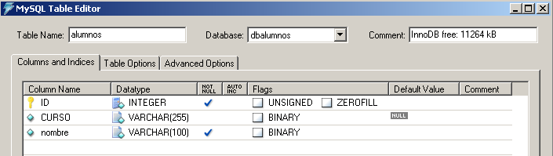
CLASES “ENTITY”
Supongamos que queremos crear una clase Entity que nos generaría la siguiente tabla en MySQL:

Slide 20
CLASES “ENTITY”
Deberíamos crear la siguiente clase entidad:
import javax.persistence.*;
//Clase que representa la entidad 'Estudiante'
@Entity
@Table(name = "Alumnos")
public class Estudiante {
@Id
private int id;
public int getId() {
return id;
}
public void setId(int id) {
this.id = id;
}
}

Slide 21
CLASES “ENTITY”
@Column(name = "nombre", length = 100, nullable = false)
// Con la linea anterior mapeamos nom con el campo nombre
private String nom;
public String getNom() {
return nom;
}
public void setNom(String nom) {
this.nom = nom;
}
private String curso;
public String getCurso() {
return curso;
}
public void setCurso(String curso) {
this.curso = curso;
}
}
No nos preocupemos de las anotaciones que no entendamos, ya que las iremos detallando a lo largo de la presentación.

Slide 22
PERSISTENCE.XML
A parte de las clases “Entity” tenemos que crear un fichero muy importante: persistence.xml
En persistence.xml vamos a indicar precisamente que clases son Entity, sobre que base de datos vamos a trabajar y cual es la política de creación de esta base de datos.
persistence.xml debe incluirse en un directorio llamado META-INF. Esto es, si el código por ejemplo lo estamos ubicando en la carpeta “src”, tendremos que crear una carpeta “src/META-INF” y ahí dentro crear el fichero persistence.xml.

Slide 23
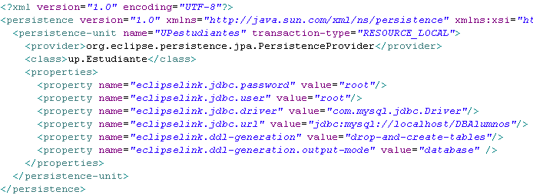
PERSISTENCE.XML
Para el modelo de datos anterior tendríamos el siguiente persistence.xml:
UP=Unidad de persistencia. En este caso, el nombre del package

Slide 24

PERSISTENCE.XML
Fijémonos en el XML un momento:
El tag <persistence-unit> tiene como atributo nombre el texto “UPestudiantes”.
Este tag es muy importante, dado que posteriormente es por ese nombre mediante el cual accederemos a este recurso o unidad de persistencia.
Aquí se llama “UPestudiantes” pero podemos darle el nombre que queramos.

Slide 25

PERSISTENCE.XML
Entre <class> y </class> vamos añadiendo todas las clases Entity que queramos gestionar.
Esto también es muy importante, porque si creamos un Entity pero no lo añadimos a esta sección del XML, para JPA no existe.

Slide 26
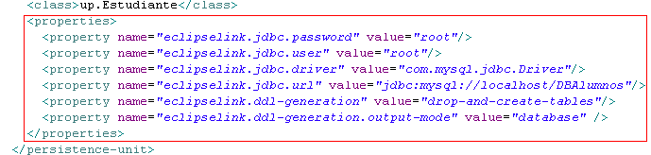
PERSISTENCE.XML
Y por ultimo están los properties.
En los properties estamos definiendo el mecanismo de conexión a la base de datos.
Cambiando estos valores por los adecuados podemos conectar a cualquier otra base de datos que tengamos.

Slide 27
PERSISTENCE.XML
Existe una última propiedad que conviene tener activada en los primeros momentos, cuando estamos desarrollando:
Esta propiedad hace que si las tablas no existen se creen automáticamente, pero cada vez que invocamos al mecanismo de persistencia las borra y las vuelve a crear (otros valores: none, create-tables)
Esto al comienzo cuando estamos de pruebas viene muy bien, después ya podemos comentar esta opción para que queda desactivada y poder trabajar con datos reales que tengamos insertados.

Slide 28
ENTITYMANAGER
Tenemos los Entity ya creados. ¿Cómo podemos, por
ejemplo, insertar uno de ellos en la base de datos?
Primero debemos crear un EntityManager que nos permita manipular y trabajar con los objetos Entity.
Una vez creado el EntityManager, ya es bastante simple abrir una transacción e incluso almacenar elementos (Entity) en la base de datos.

Slide 29
ENTITYMANAGER
Creación del EntityManager:
EntityManagerFactory emf =
Persistence.createEntityManagerFactory("UPestudiantes");
EntityManager em = emf.createEntityManager();
Como se puede apreciar, el nombre que usamos es “UPestudiantes”, esto es así porque lo tenemos definido en el fichero “persistence.xml”, así sabe como recuperar las clases y propiedades que corresponden a esta unidad de persistencia.
Si hemos cambiado el nombre en el XML, aquí deberíamos poner el que hayamos usado.

Slide 30
ENTITYMANAGER
Una vez creado el EntityManager, ya podemos almacenar
elementos (Entity) en la base de datos.
Un ejemplo para insertar un “estudiante” podría ser:
    em.getTransaction().begin();
    Estudiante e1= new Estudiante();
    e1.setId(100);
    e1.setNom("jose");
    e1.setCurso("primero");
    em.persist(e1);
    em.flush();
    em.getTransaction().commit();
Hemos iniciado una transacción (getTransaction), instanciado un objeto estudiante, asignado valores a sus atributos, lo hemos “persistido” (almacenado) en la base de datos con “persist” y por último hemos hecho un commit de la transacción.

Slide 31
ENTITYMANAGER
Sólo escribiendo una clase y un XML ya hemos insertado un usuario con campos id, nombre y curso en una tabla “Alumnos” que se ha generado de manera dinámica.
La clase entidad se llama Estudiante pero hemos indicado que la tabla física se llame Alumnos!
No hay que escribir métodos, insert –persist()-, update –merge()-ni delete –remove()-, ni crear el modelo de la tabla si no nos interesa.
Todo se hace dinámicamente.

Slide 32
CONSULTAS (QUERIES)
Para hacer las consultas en JPA se emplea un lenguaje denominado JPQL, no es SQL exactamente porque trabaja con “objetos” no con “columnas” pero sí es muy parecido.
Por ejemplo, si la consulta de todos los campos de una tabla es “SELECT * FROM Alumnos”, en JPQL la consulta sería “SELECT e FROM Estudiante e”, donde “Estudiante” no es el nombre de una tabla, sino el nombre de la clase “Entity” y “e” es el identificador del objeto que usaremos para operar con los resultados.

Slide 33
CONSULTAS (QUERIES)
Mas ejemplos:
SELECT e.id, e.nombre FROM Estudiante e WHERE e.nombre LIKE := PARAMETRO
En este ejemplo vemos como la sentencia es muy parecida a construir un PreparedStatement donde pasamos los parámetros.

Slide 34
CONSULTAS (QUERIES)
Para ejecutar estas consultas empleamos el objeto “Query”.
Query admite dos métodos:
List getResultList(), cuando el conjunto de valores devuelto es una lista de valores.
Object getSingleResult(), cuando solo se devuelve un único objeto (fila).

Slide 35
CONSULTAS (QUERIES)
Ejemplo de getResultList()
EntityTransaction entr = em.getTransaction();
entr.begin();
Query query = em.createQuery("SELECT e FROM Estudiante e");
List<Estudiante> results = query.getResultList();
if (results.size() != 0) { // Si hay estudiantes...
Iterator<Estudiante> stIterator = results.iterator();
while (stIterator.hasNext()) {
Estudiante e = (Estudiante) stIterator.next();
System.out.print("Nombre:" + e.getNom());
System.out.print(" Curso:" + e.getCurso());
System.out.println();
}
} else {
System.out.println("La tabla de estudiantes esta vacia.");
}
entr.commit();

Slide 36
CONSULTAS (QUERIES)
El código anterior produciría la salida:
[EL Info]: 2009-05-04 12:11:31.046--ServerSession(5938662)--EclipseLink, version: Eclipse Persistence Services - 1.1.0.r3634
[EL Info]: 2009-05-04 12:11:31.765--ServerSession(5938662)--file:/C:/eclipse/eclipse-java-ganymede-SR2-win32/Workspace/TestJPA2/bin/-UPestudiantes login successful
Nombre:jose Curso:primero
Nombre:jordi Curso:segundo
Como vemos, estamos trabajando con “objetos” no con cláusulas SQL.

Slide 37
CONSULTAS (QUERIES)
Ejemplo de getResultList() pero esta vez con parámetros
Query query =
em.createQuery("SELECT e FROM Estudiante e WHERE e.id > ?1");
query.setParameter(1, 100);
List<Estudiante> results = query.getResultList();
if (results.size() != 0) {
Iterator<Estudiante> stIterator = results.iterator();
while (stIterator.hasNext()) {
Estudiante e = (Estudiante) stIterator.next();
System.out.print("Nombre:" + e.getNom());
System.out.print(" Curso:" + e.getCurso());
System.out.println();
}
} else {
System.out.println("Registro no encontrado.");
}
// Salida: Nombre:jordi Curso:segundo (Jordi tiene el código 101)

Slide 38
CONSULTAS (QUERIES)
¿Tenemos que tener esas consultas JPQL mezcladas con en el código?
Pues aquí tenemos otra ventaja de JPA, Si no queremos, no tenemos porqué, ya que podemos definir “anotaciones” con las sentencias SQL en el cuerpo del “Entity”.
Estas sentencias SQL se indicarían con la anotación “@NamedQuery”.

Slide 39
CONSULTAS (QUERIES)
Ejemplo:
@Entity
@Table(name = "Alumnos")
@NamedQueries({
@NamedQuery(
name = "Estudiante.findById",
query = "SELECT e FROM Estudiante e WHERE e.id = :id"),
@NamedQuery(
name = "Estudiante.findByCurso",
query = "SELECT e FROM Estudiante e WHERE e.curso = :curso")
})
public class Estudiante {
...
Con la anotación @NamedQueries vamos indicando las diferentes sentencias SQL que queremos utilizar (sentencias JPQL).

Slide 40
CONSULTAS (QUERIES)
En el caso de que queramos usar las anotaciones @NamedQuery, sí que cambia un poco la forma de invocar a “Query” que vimos anteriormente.
En este caso, en lugar de usar:
createQuery(”String con el JPSQL”),
debemos usar:
createNamedQuery(”nombre_de_la_anotacion_namedQuery_definida_en_el_Entity”).

Slide 41
CONSULTAS (QUERIES)
La consulta podría ser:
Query query =
em.createNamedQuery("Estudiante.findById");
query.setParameter("id", 100);
Estudiante e = (Estudiante) query.getSingleResult();
if (e!=null) {
System.out.print("Nombre:" + e.getNom());
System.out.print(" Curso:" + e.getCurso());
System.out.println();
} else {
System.out.println("Registro no encontrado.");
}
// Salida: Nombre:jose Curso:primero

Slide 42
IMPLEMENTACIONES JPA
Hibernate
TopLink
CocoBase
EclipseLink
OpenJPA
Kodo
JPOX
Amber

